Slide 1
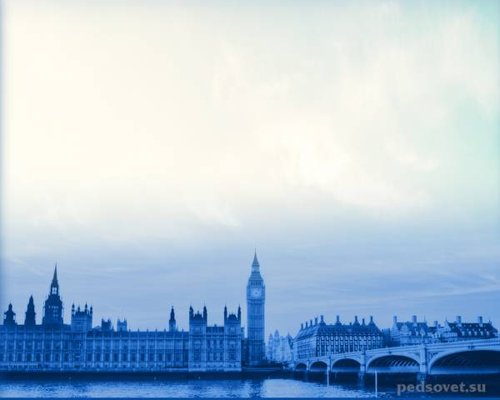
Тренажер по теме:
«Буквы И - Ы после приставок»
Автор: Коптяева Т.Е., учитель русского языка и литературы г. Екатеринбург

Slide 2
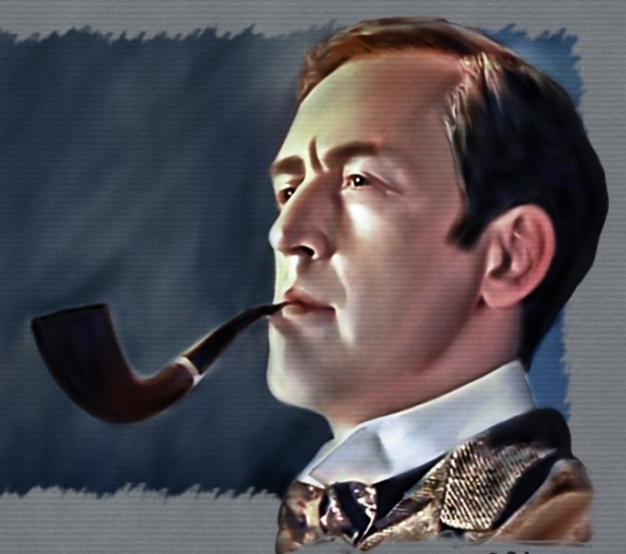
Условные обозначения
Много ли мы с вами знаем о Шерлоке Холмсе? Давайте вместе попробуем дать этому интереснейшему литературному герою, созданному Артуром Конан Дойлем, характеристику, а заодно решим тест по предложенной теме.
Когда вы определитесь с правильным ответом, то щелкните прямо по тесту. Если вы выбрали неправильный ответ, то перед вами появится лишь силуэт гениального сыщика и зазвучит музыка из кинофильма «Собака Баскервилей».
Правильный ответ сопровождается знаменитой «Увертюрой» к фильму о Шерлоке Холмсе и докторе Уотсоне и портретом главного героя.

Slide 3
В каком слове с пропущенной буквой
после приставки пишется гласная Ы?
Он отыскал милую квартиру
на Бейкер-стрит.
Он от…скал милую квартиру
на Бейкер-стрит.
И за…нтересован в компаньоне,
который бы разделил
с ним её оплату.
И заинтересован в компаньоне,
который бы разделил
с ним её оплату.

Slide 4
В каком слове с пропущенной буквой
после приставки пишется гласная И?
Холмс оказался многогранной, небезынтересной личностью.
Холмс оказался многогранной, небез…нтересной личностью.
С первых минут знакомства он буквально заинтриговал Уотсона.
С первых минут знакомства он буквально за…нтриговал Уотсона.

Slide 5
В каком слове с пропущенной буквой
после приставки пишется гласная Ы?
У него уникальная по тем временам профессия: «Я сыщик-консультант, частный детектив».
У него уникальная по тем временам профессия: «Я с…щик-консультант, частный детектив».
Поиск преступников и раскрытие трудных дел спасают его от скуки обыденной жизни.
По…ск преступников и раскрытие трудных дел спасают его от скуки обыденной жизни.

Slide 6
В каком слове с пропущенной буквой
после приставки пишется гласная И?
Талантливый актер, мастер перевоплощения, способный разыграть любого.
Талантливый актер, мастер перевоплощения, способный раз…грать любого.
Никогда не учился в мединституте, но отлично знал анатомию и был первоклассным химиком.
Никогда не учился в мед…нституте, но отлично знал анатомию и был первоклассным химиком.

Slide 7
В каком слове с пропущенной буквой
после приставки пишется гласная Ы?
Проявляет сверинтерес к точным
и достоверным данным.
Проявляет свер…нтерес к точным
и достоверным данным.
Свой метод дедукции описал и под…тожил в журнальной статье.
Свой метод дедукции описал и подытожил в журнальной статье.

Slide 8
В каком слове с пропущенной буквой
после приставки пишется гласная И?
Шерлок прекрасно владеет скрипкой
и может сыграть довольно трудные скрипичные пьесы.
Шелок прекрасно владеет скрипкой
и может с…грать довольно трудные скрипичные пьесы.
Когда его тяготит не…звестность
в дальнейшем поиске, скрипка издает «скребущие по нервам концерты».
Когда его тяготит неизвестность
в дальнейшем поиске, скрипка издает «скребущие по нервам концерты».

Slide 9
В каком слове с пропущенной буквой
после приставки пишется гласная Ы?
Смело вступает в контригру с профессором Мариарти, знаменитым мастером шантажа.
Смело вступает в контр…гру с профессором Мариарти, знаменитым мастером шантажа.
Способен сымитировать не только болезнь, но и собственную смерть.
Способен с…митировать не только болезнь, но и собственную смерть.

Slide 10
В каком слове с пропущенной буквой
после приставки пишется гласная И?
По натуре своей домосед, но небез…нициативен, когда страстно увлечен делом.
По натуре своей домосед, но небезынициативен, когда страстно увлечен делом.
Если берется за дело, то всегда доигрывает начатую партию до конца.
Если берется за дело, то всегда до…грывает начатую партию до конца.

Slide 11
В каком слове с пропущенной буквой
после приставки пишется гласная Ы?
Занимается роз…ском, участвует в задержании и допросе свидетелей.
Занимается розыском, участвует в задержании и допросе свидетелей.
Крайне внимателен к деталям, чуток к любой дезинформации.
Крайне внимателен к деталям, чуток к любой дез…нформации.

Slide 12
В каком слове с пропущенной буквой
после приставки пишется гласная И?
Взыскателен по отношению к себе
Вз…скателен по отношению к себе
Не любит и не умеет про…грывать.
Не любит и не умеет проигрывать.

Slide 13
Список ресурсов
Фон для презентации. Лондон: http://pedsovet.su/_ld/297/78660418.jpg
Музыка к кинофильмам о Шерлоке Холмсе: http://vk.com/feed
Силуэт Шерлока Холмса: http://igor-grek.ucoz.ru/_ph/3/2/200166936.gif
Портрет Шерлока Холмса: http://www.221b.ru/cherdak/foto/wallpaper/Holmes03.jpg

